Slide 1
說故事時間~
—冒險故事

Slide 2
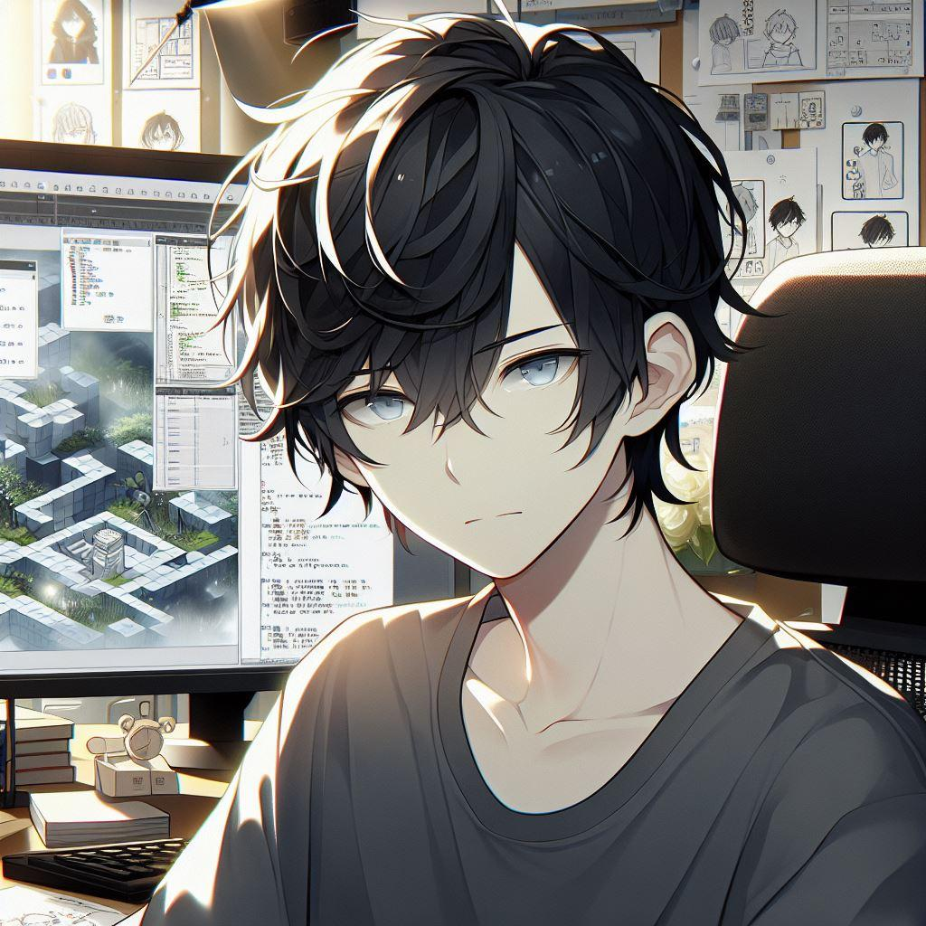
目標
Notes:
小林是一位精通技術且對遊戲開發充滿熱情的年輕人，他現在要製作一款解謎遊戲，所以正在設計遊戲的關卡。幫我根據這個段落生成可以代表內容的圖片(日本動漫風格)，讓我可以以看圖說故事的方式呈現這個故事。
其中小林頭髮是黑色的，略顯淩亂，給人一種悠閒的氛圍。一縷縷頭髮自然地垂在他的額頭和耳朵周圍。他的臉很年輕，有著尖銳的下巴和富有表現力的眼睛，瞳孔是傳達智慧和好奇心的淡藍色調

Slide 3
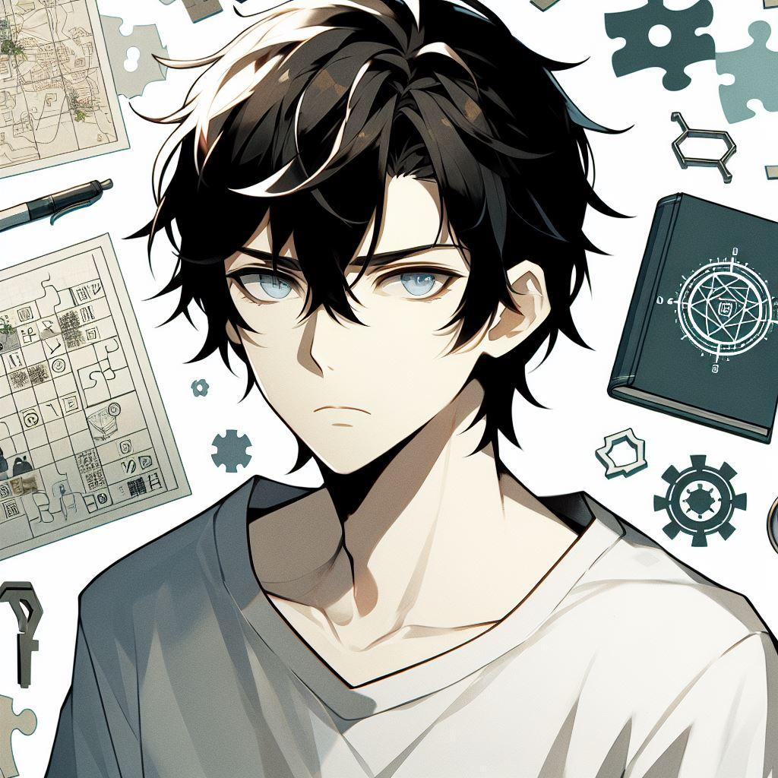
阻礙
Notes:
小林是一位精通技術且對遊戲開發充滿熱情的年輕人，他現要製作一款解謎遊戲，但卻不知道怎麼去營造遊戲中的氛圍。幫我根據這個段落生成可以代表內容的圖片(日本動漫風格)，讓我可以以看圖說故事的方式呈現這個故事。
其中小林頭髮是黑色的，略顯淩亂，給人一種悠閒的氛圍。一縷縷頭髮自然地垂在他的額頭和耳朵周圍。他的臉很年輕，有著尖銳的下巴和富有表現力的眼睛，瞳孔是傳達智慧和好奇心的淡藍色調，圖片呈現內容的部分可以展示出他很困擾，他周圍可以放置幾個散落的謎題和暗示物品，例如密碼本、地圖或神秘符號。

Slide 4
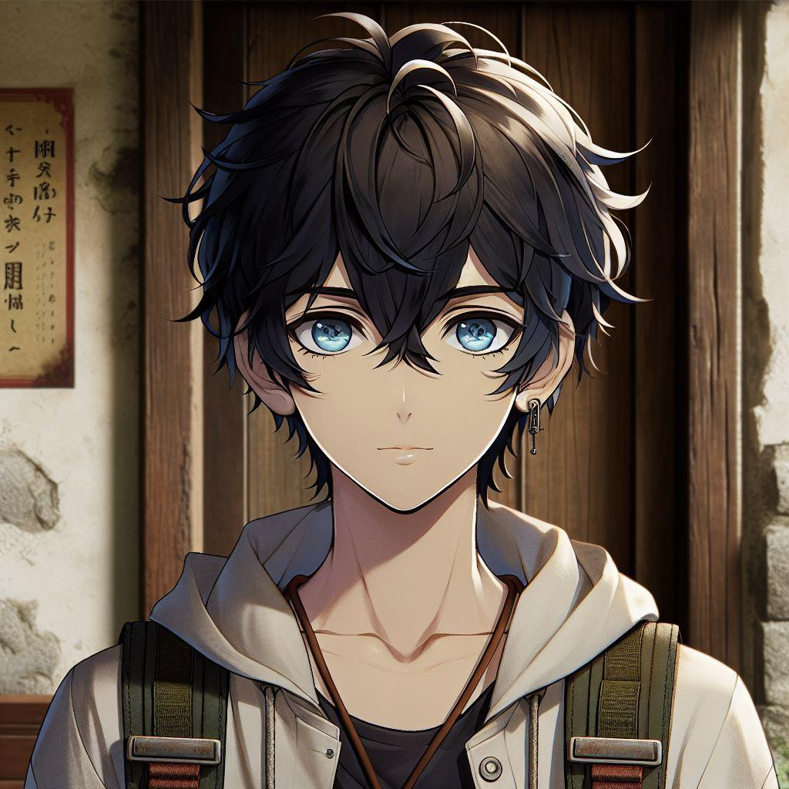
努力
Notes:
最後小林決定親自去體驗，所以他決定去玩看看密室逃脫。幫我根據這個段落生成可以代表內容的圖片(日本動漫風格)，讓我可以以看圖說故事的方式呈現這個故事。
其中小林頭髮是黑色的，略顯淩亂，給人一種悠閒的氛圍。一縷縷頭髮自然地垂在他的額頭和耳朵周圍。他的臉很年輕，有著尖銳的下巴和富有表現力的眼睛，瞳孔是傳達智慧和好奇心的淡藍色調，畫面不一定要呈現小林的正臉，主要以呈現小林去體驗一款謎題很多的密室逃脫
將圖片更改成小林穿著探險裝，站在一個古老的門前，準備進行探險的模樣

Slide 5
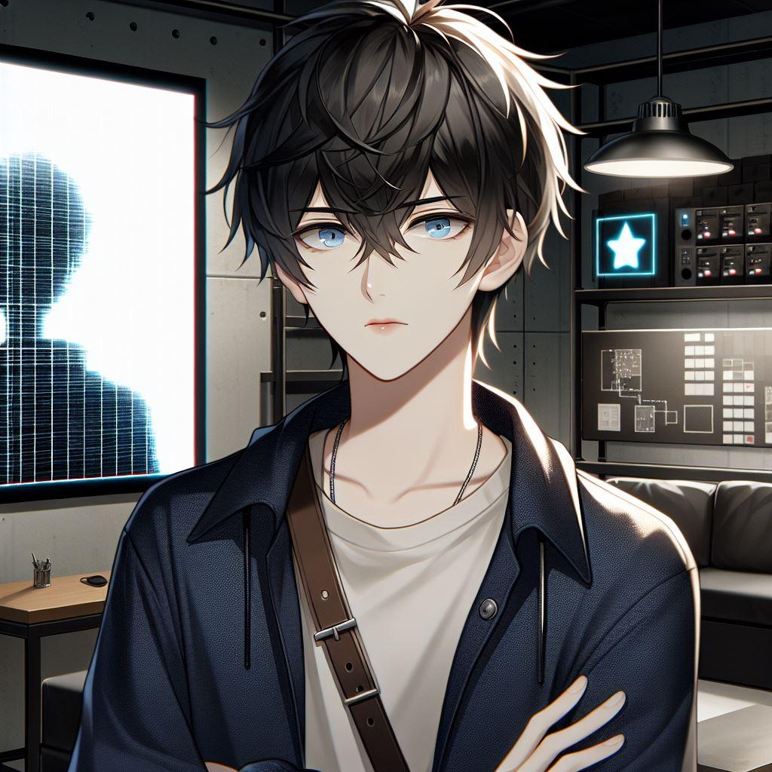
結果
Notes:
結果在小林體驗遊戲到一半時，有設備故障了，所以只能被迫結束。幫我根據這個段落生成可以代表內容的圖片(日本動漫風格)，讓我可以以看圖說故事的方式呈現這個故事，畫面可以呈現小林在一間房間中，且他身後牆上的投影只有顯示一半。
其中小林頭髮是黑色的，略顯淩亂，給人一種悠閒的氛圍。一縷縷頭髮自然地垂在他的額頭和耳朵周圍。他的臉很年輕，有著尖銳的下巴和富有表現力的眼睛，瞳孔是傳達智慧和好奇心的淡藍色調。

Slide 6
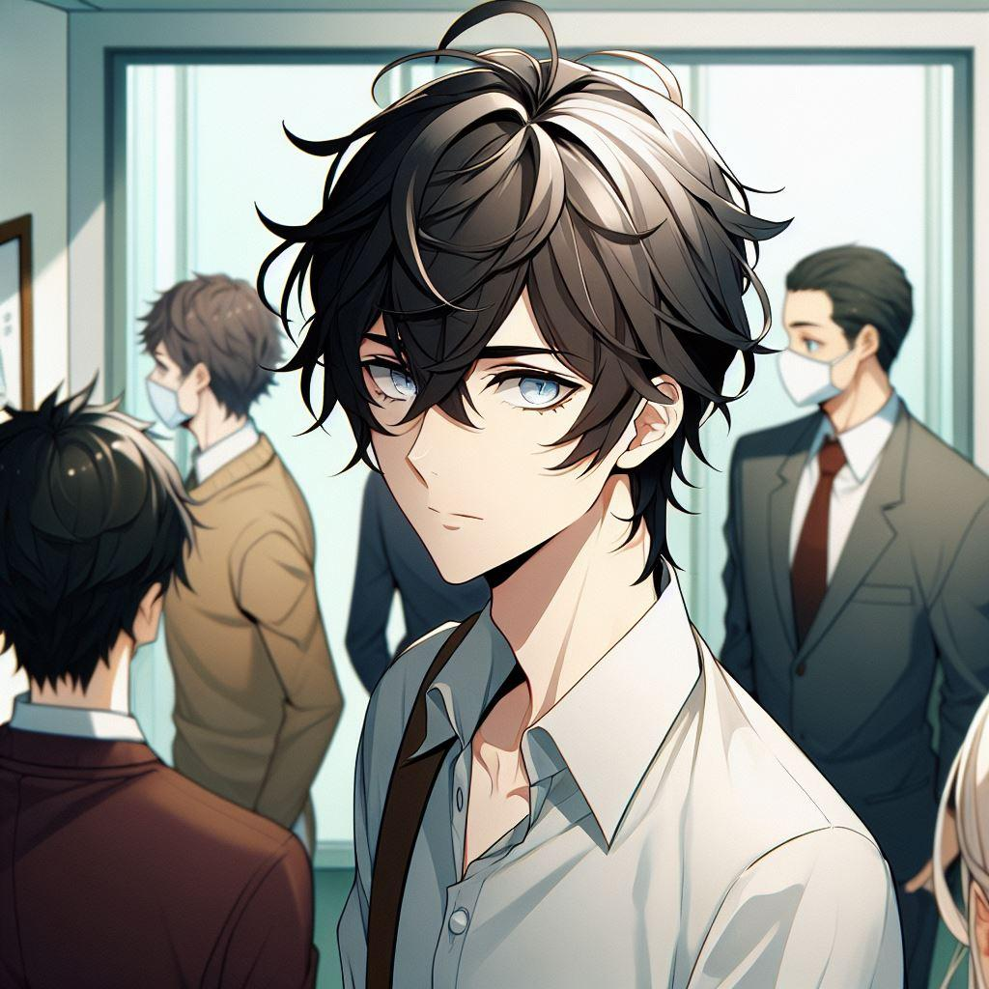
意外
Notes:
小林只能依照工作人員的指引，跟著其他人依序離開房間。幫我根據這個段落生成可以代表內容的圖片(日本動漫風格)，讓我可以以看圖說故事的方式呈現這個故事。圖片中請加入工作人員指引一些人離開房間的元素
其中小林頭髮是黑色的，略顯淩亂，給人一種悠閒的氛圍。一縷縷頭髮自然地垂在他的額頭和耳朵周圍。他的臉很年輕，有著尖銳的下巴和富有表現力的眼睛，瞳孔是傳達智慧和好奇心的淡藍色調。

Slide 7
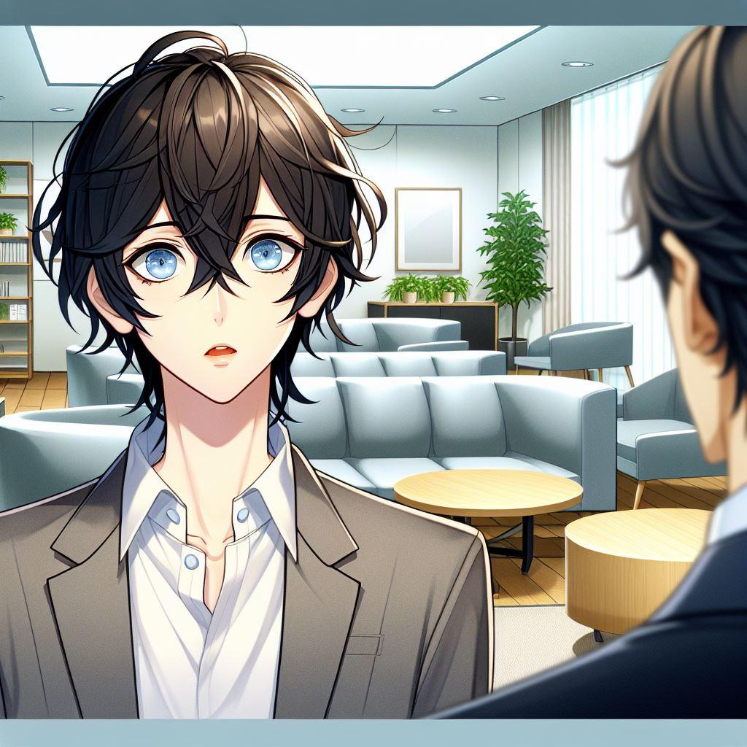
轉彎
Notes:
但小林抵達大廳時發現，遊戲設計者也在大廳，所以就前去跟他交流。幫我根據這個段落生成可以代表內容的圖片(日本動漫風格)，讓我可以以看圖說故事的方式呈現這個故事。圖片中請加入小林跟一位大概40歲左右的男性在一個大廳交談的元素、小林的表情為驚訝
其中小林頭髮是黑色的，略顯淩亂，給人一種悠閒的氛圍。一縷縷頭髮自然地垂在他的額頭和耳朵周圍。他的臉很年輕，有著尖銳的下巴和富有表現力的眼睛，瞳孔是傳達智慧和好奇心的淡藍色調。

Slide 8
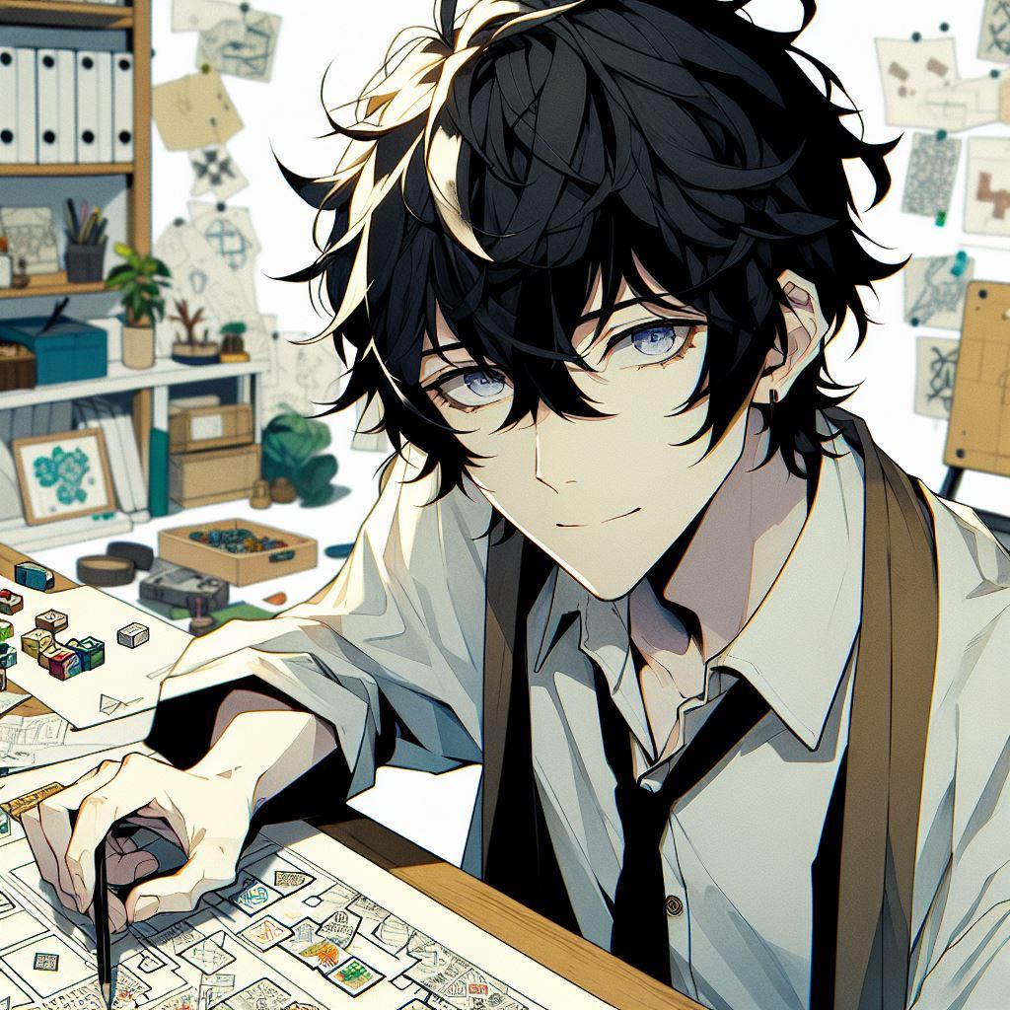
結局
Notes:
最後，小林在跟遊戲創作者的交談之後，找到了他在設計解謎遊戲時缺少的東西，所以在修正後繼續投入遊戲創作中。幫我根據這個段落生成可以代表內容的圖片(日本動漫風格)，讓我可以以看圖說故事的方式呈現這個故事。
其中小林頭髮是黑色的，略顯淩亂，給人一種悠閒的氛圍。一縷縷頭髮自然地垂在他的額頭和耳朵周圍。他的臉很年輕，有著尖銳的下巴和富有表現力的眼睛，瞳孔是傳達智慧和好奇心的淡藍色調

